Slide 4
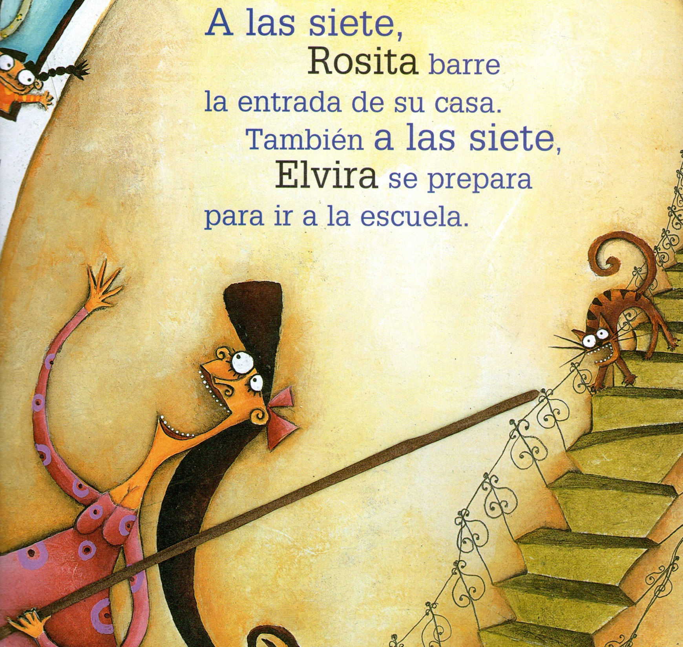

Slide 9
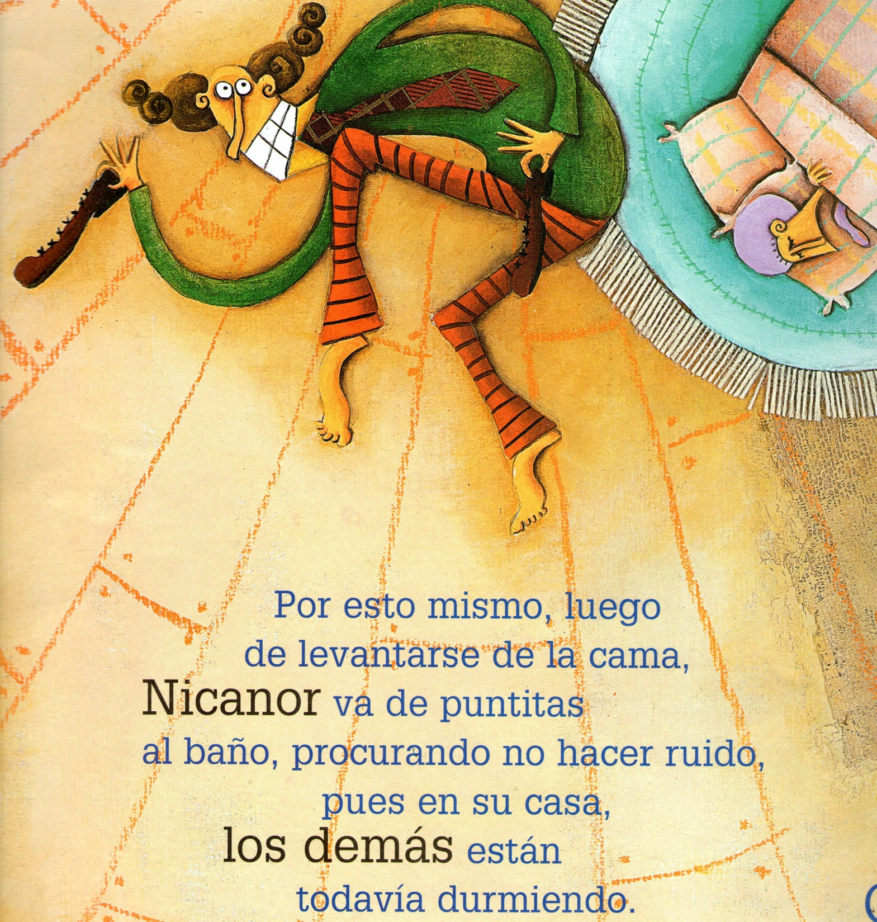

Slide 11
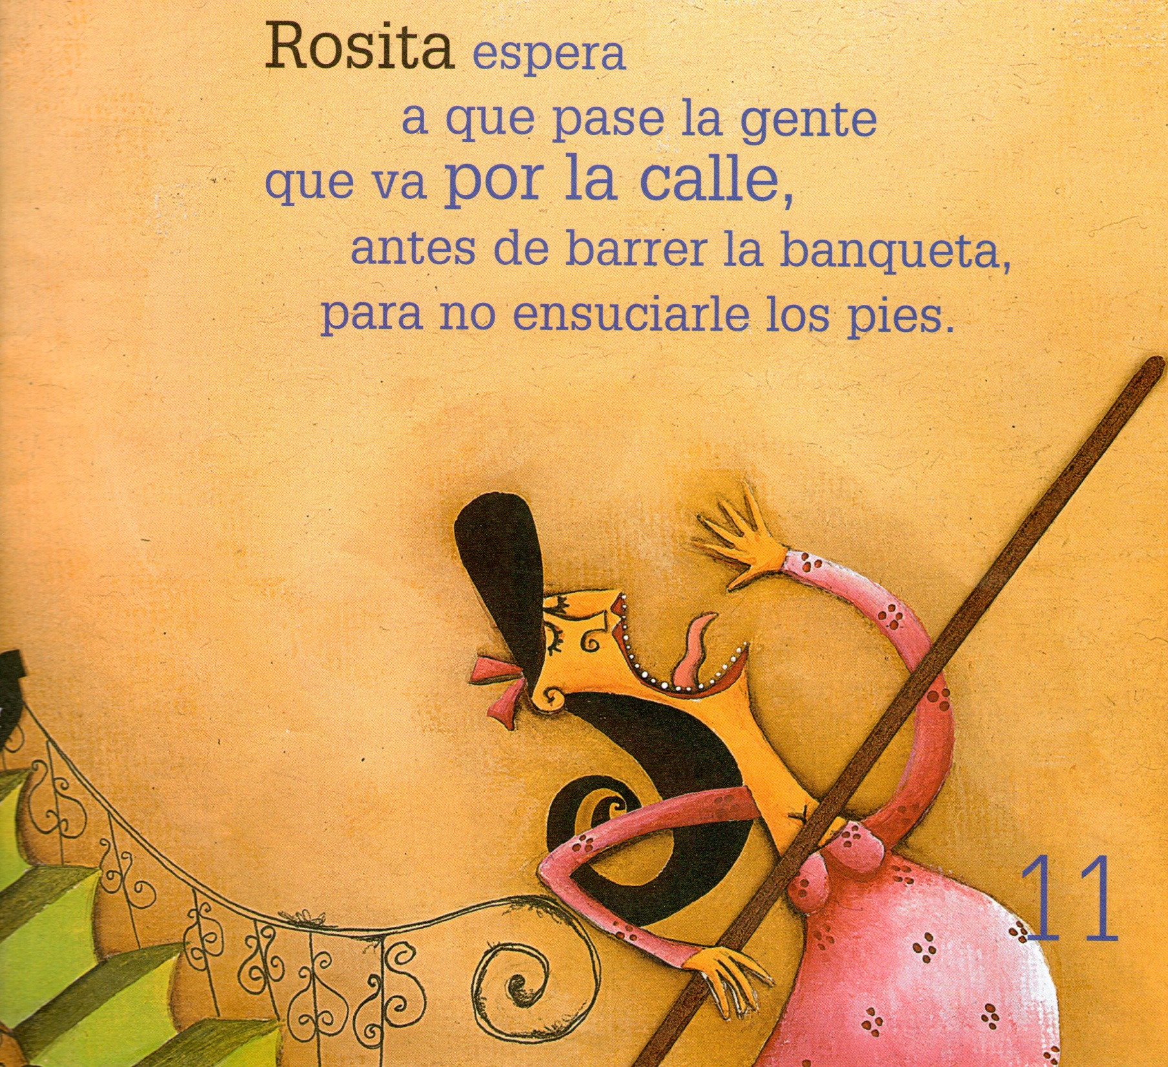

Slide 12
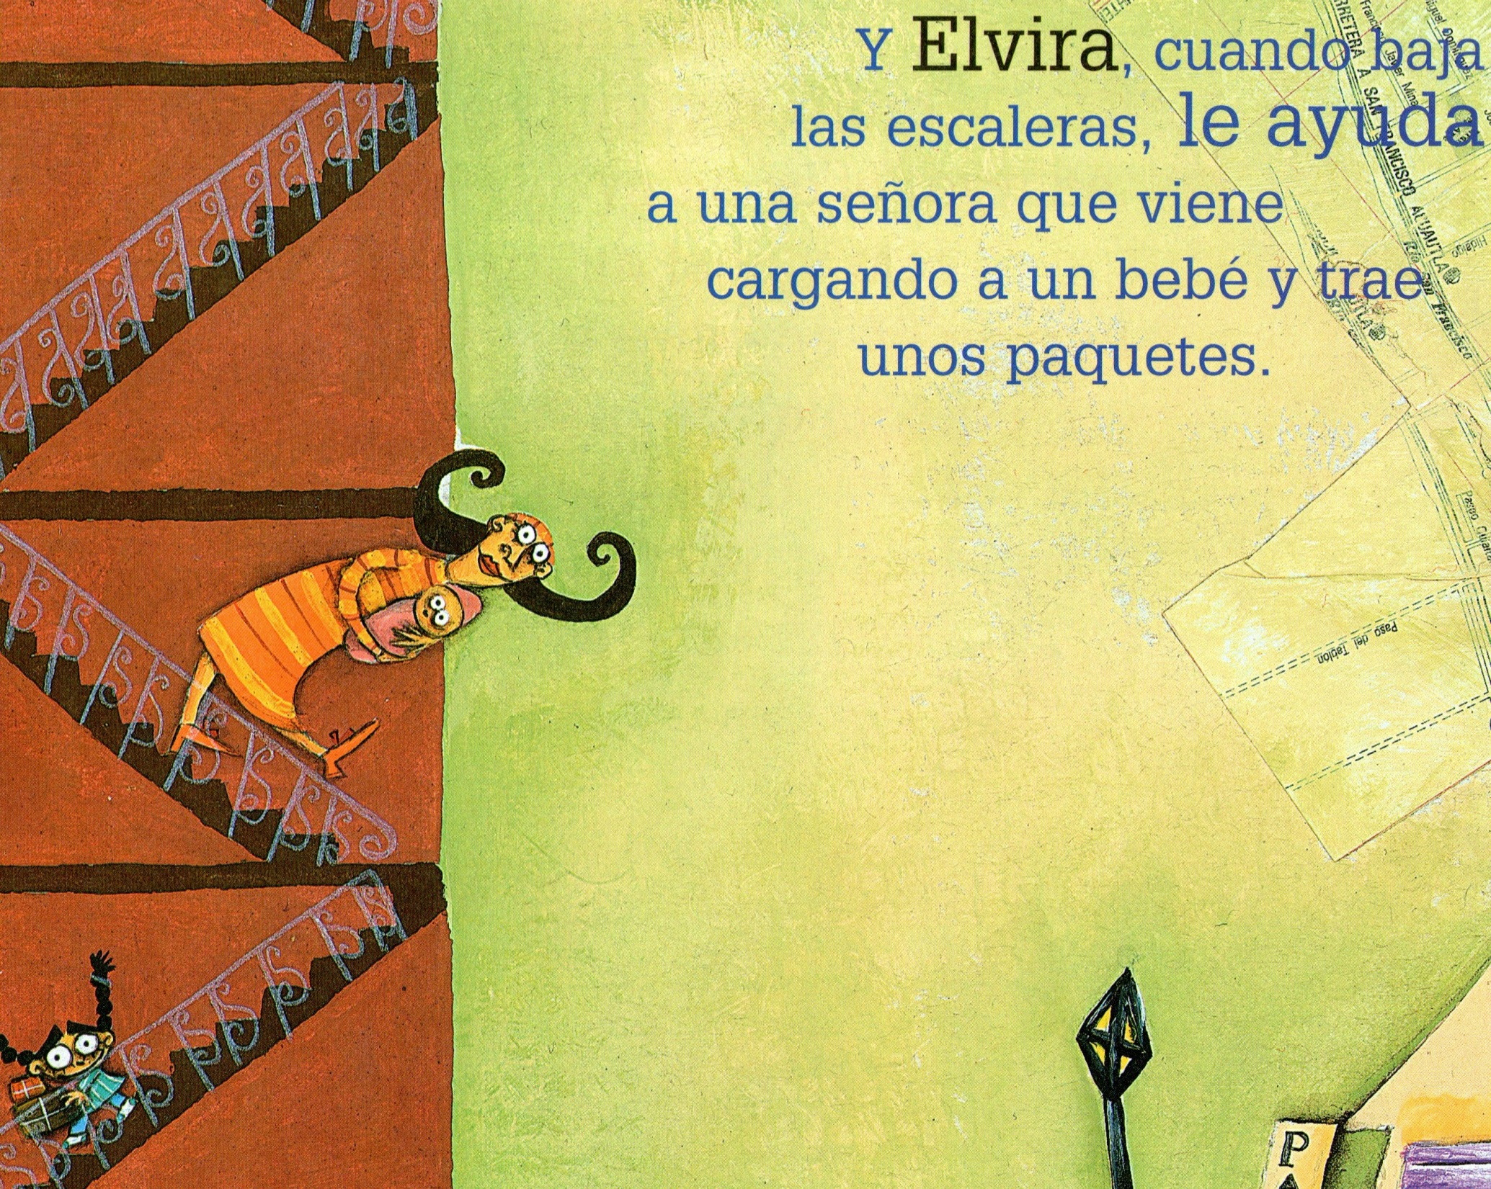

Slide 13
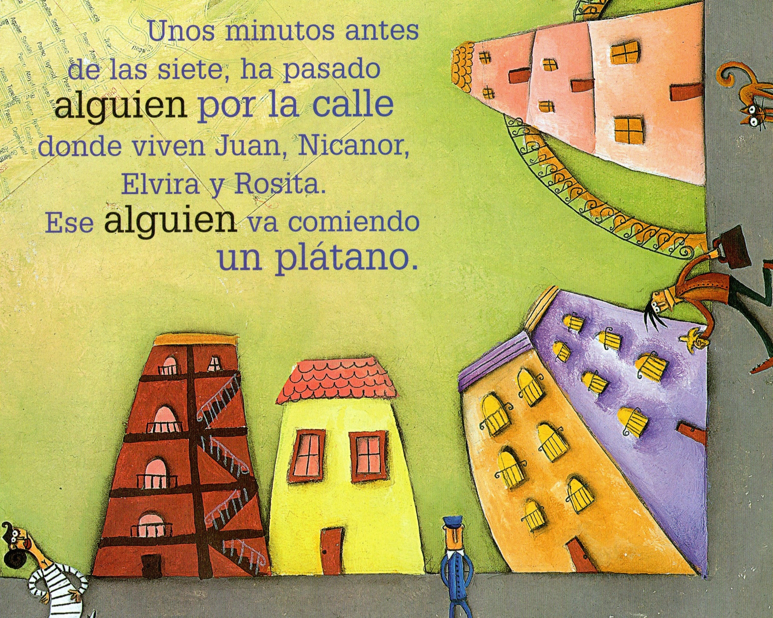

Slide 17
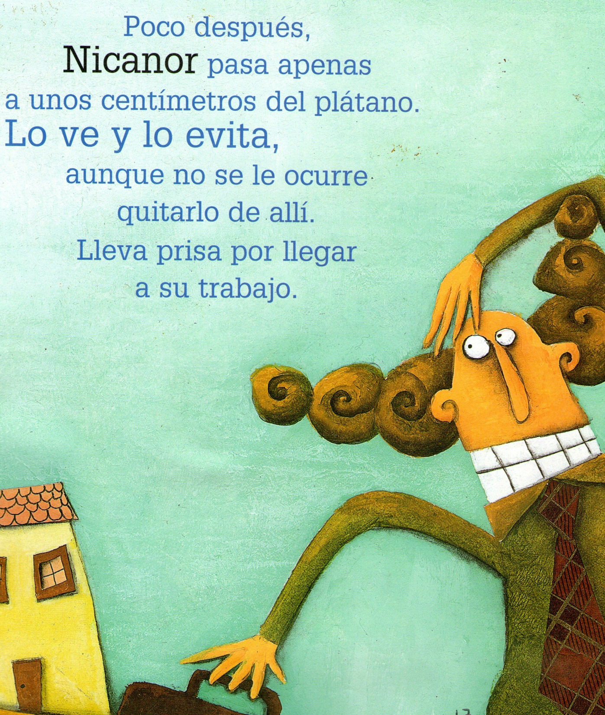

Slide 19
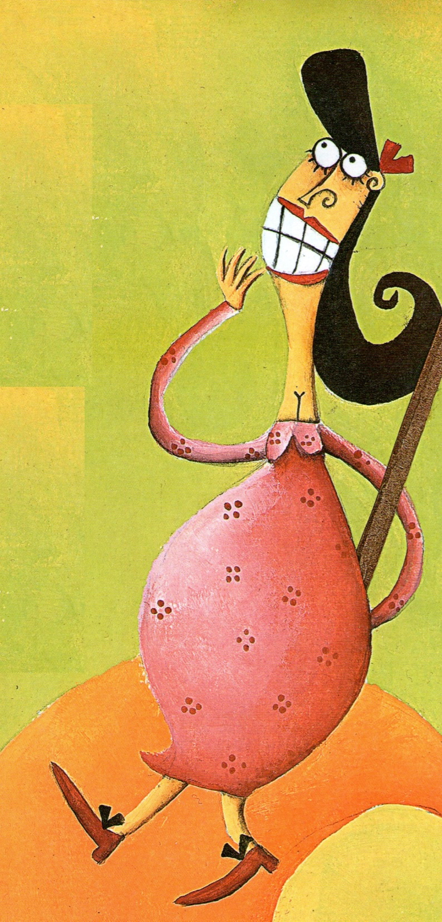

Slide 20
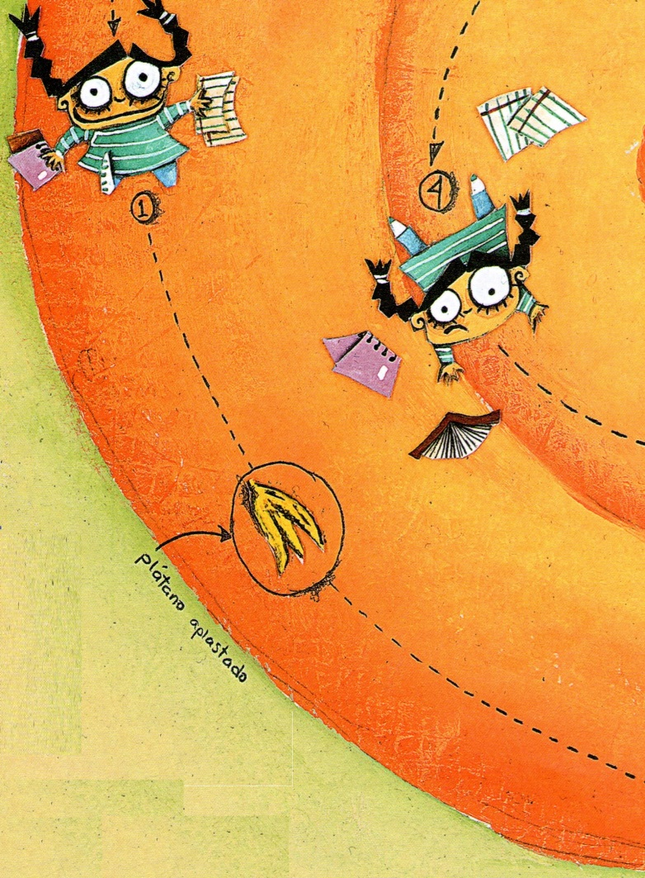
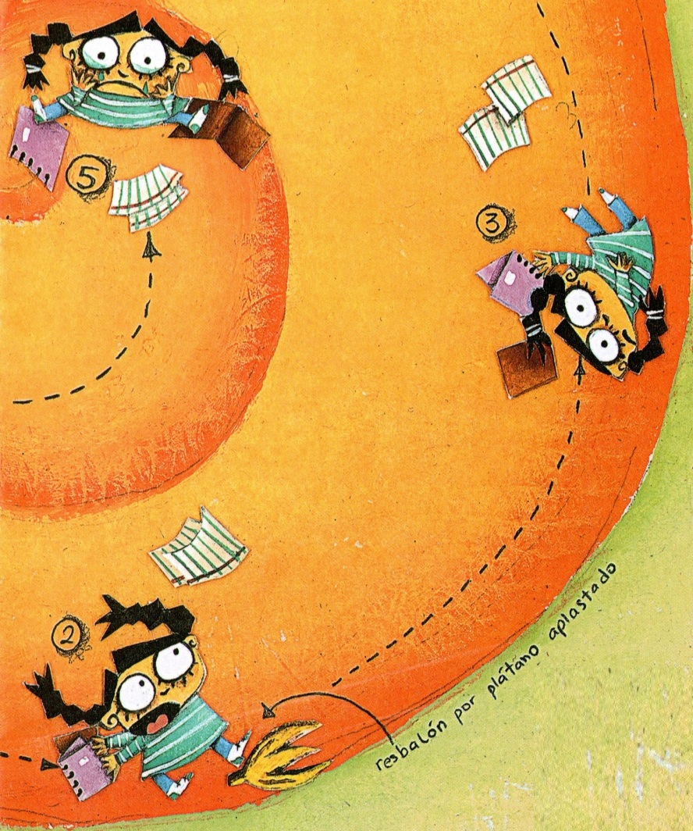

Slide 24
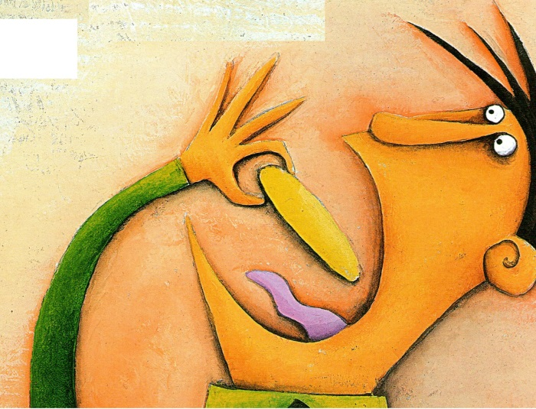
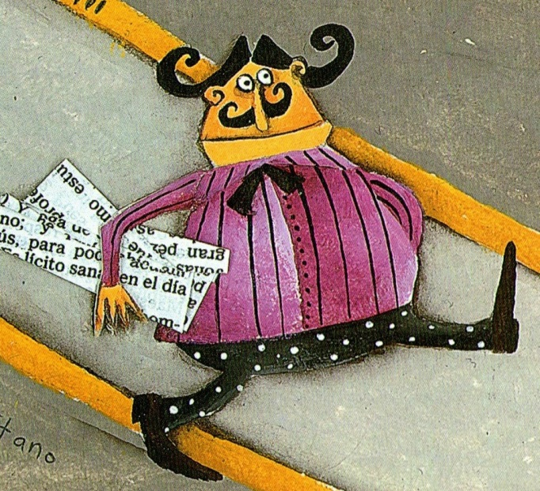
QUE EL EXTRAÑO SE COMIERA TODO EL PLÁTANO…
QUE JUAN LEVANTARA EL PLÁTANO AL PASAR…

Slide 25
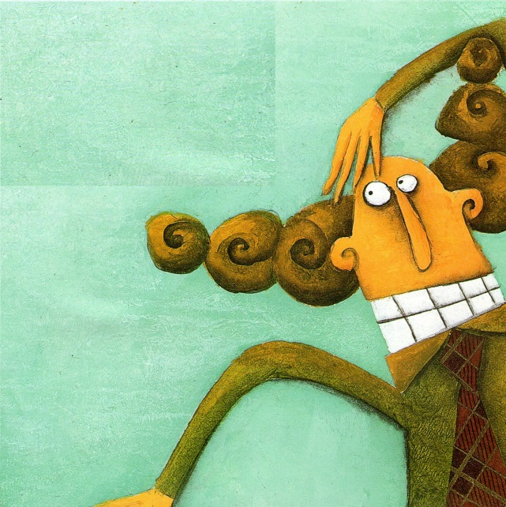
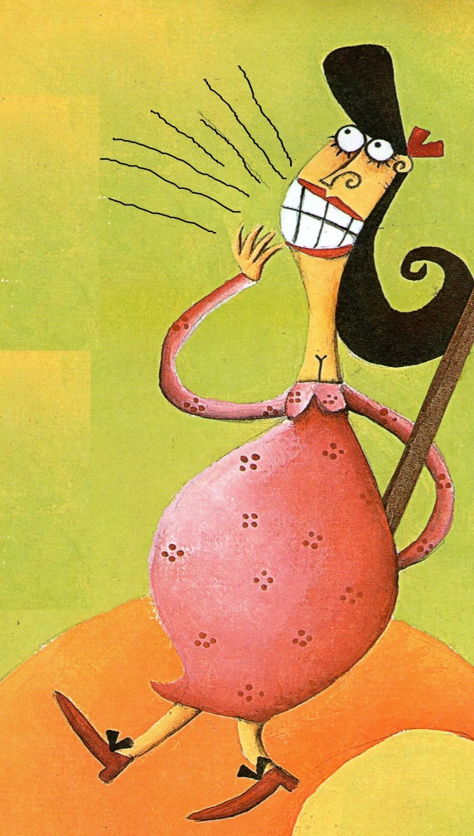
QUE NICANOR AUNQUE TUVIERA TANTA PRISA , HUBIERA LEVANTADO EL PLÁTANO…
QUE ROSITA LE GRITARA PARA AVISARLE DEL PLÁTANO EMBARRADO EN EL PISO…
Tú ¿qué harías?

Slide 26
